Slide 1

Elágazások
Knáb István Gellért

Slide 2
Mi az az elágazás?
Logikai kifejezés vizsgálata
Boolean
Logikai feltétel
Logikai feltétel
hamis
Nem csinál
semmit
hamis
igaz
igaz
Csinál valamit
Csinál valamit
Mást csinál

Slide 3
Hogyan írunk elágazást?
Logikai feltétel ellenőrzése esetén ==
If
Else
Elif
my_condition = True my_second_condition = False if my_condition == True: print("Lefut ez a sor") if my_second_condition == True: print("Ez a sor fut le")

Slide 4
Switch ( C és C# )
Vizsgálandó érték
If-elif-else
Állapotgép
const1
==
Utasítások 1
!=
const1
==
Utasítások 2
!=
constn
==
Utasítások n
!=
„default” utasítások

Slide 5
Ciklusok
Knáb István Gellért

Slide 6
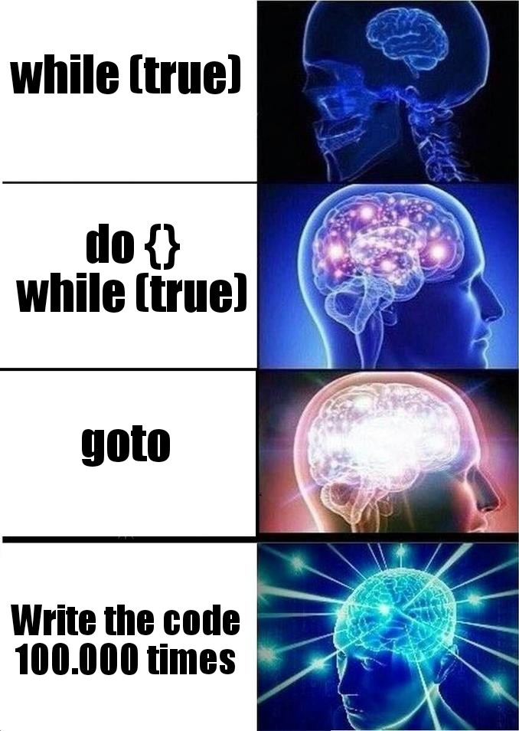

Mi az a ciklus?
Iteratív feladatok
Gyorsítja az implementációt
Feltétel esetén áll le
Elől/hátul tesztelés
For / While
Break
Continue

Slide 7
While loop
Logikai feltételt teljesülése
Elől / Hátul tesztelés
Pythonban elől!
Utasítás
Logikai feltétel
hamis
igaz
Logikai feltétel
Utasítás
hamis
igaz

Slide 8
Break, Continue
log kif
hamis
Break: kilép a ciklusból
Continue: nem fut le az adott
iterációban a többi kód
igaz
?
break;
continue;
?
utasítás;

Slide 9
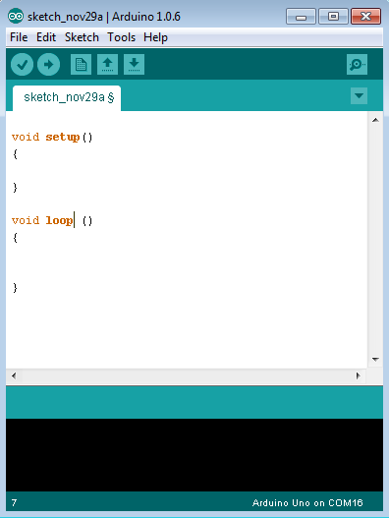

Kiemelt alkalmazás
Mikrovezérlők programstruktúrája
Gépi tanulásos algoritmusok
Egyéb iteratív feladatok

Slide 10

It’s Code o’clock!

